Slide 1
从组件化到React
Rick

Slide 2
组件化
React

Slide 3
前端组件化
前端的三个大的方向：
组件化，模块化，工程化
前端为什么需要组件化？
前端发展：静态页面->动态页面->前后端分离/SPA
页面的复杂度，难道急剧增加，所以需要使用组件化进行拆分，降低复杂度。
前端页面天然的被分成js, css和html这三个部分。仅仅这样划分还不够。我们需要从另外一个维度（业务维度）进行拆分，将一个复杂页面拆分成多个组件，这样就可以解耦和重用这些组件

Slide 4
什么是组件化
组件化就是将一个复杂系统拆分成若干个小的单元，分而治之。由这些单元组合搭建各种复杂的系统。我们平时玩的搭积木就是一种组件化技术
组件化技术并不仅仅只针对UI。COM组件，.Net组件，EJB组件都是组件化技术。
组件化的好处:
低耦合：通过组件化降低复杂度和耦合性。
复用性：组件创建后就可以被需要的地方调用，提高代码的复用性。

Slide 5

前端组件化技术
前端组件化框架
React
Vue
Angular
Web Components

Slide 6
Web Components
Web Components API是原生的组件化技术，是W3C 提出来标准化的组件化方案。目的是将基于组件的软件工程引入 Web 平台。
Custom elements（自定义元素）：用户自定义HTML元素。类似于Vue的方式，通过自定义元素的方式使用组件
Shadow DOM（影子DOM）：Shadow DOM视为“DOM中的DOM”。它是自己独立的DOM树，具有自己的元素和样式，与原始DOM完全隔离。
HTML templates（HTML模板）： 用来描述组件的样式和DOM结构。
HTML Imports：允许html文档在别的html documents中包含和复用的方法

Slide 7
如何实现组件化
拆分：
js、css很容易拆分，因为都可以import/export。
html如何拆分：
Web Components中的HTML imports
通过js创建html，从而达到html拆分的目的
数据驱动
分离数据和展示分离，不直接操作DOM
Angular，Vue的双向绑定（MVVM）
React的单向数据流
模板
用来定义当前组件的UI结构。Vue的<template>，React的jsx

Slide 8
最简单的数据驱动-模板技术
优点：
数据和表现分离
缺点：
不能局部刷新

Slide 9
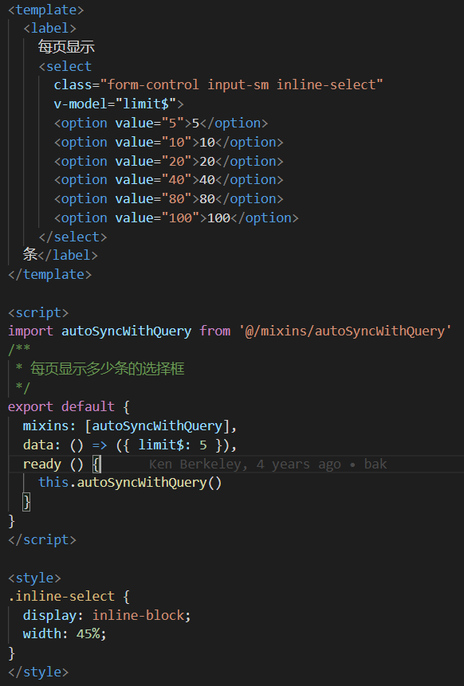
Vue组件 – 组件定义

Slide 10
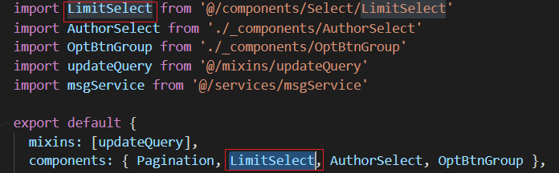


Vue组件 – 组件使用

Slide 11
组件化
React

Slide 12
React的特点
JSX
虚拟DOM以及Diff算法
单向数据流
组件化

Slide 13
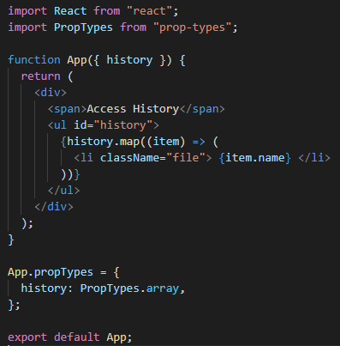
JSX
JSX看起来就像是在JS中写html，它是React的模板语言，用来描述UI的样子。
JSX的表达式使用大括号包裹

Slide 14
JSX本质
JSX是一种语法糖，bable解析为React.createElement函数。它看起来像HTML，实际还是JS。
<div className="main">
<h1 id="hello">Hello, world!</h1>
<h2>It is {new Date().toLocaleTimeString()}.</h2>
</div>
React.createElement("div", { className: "main" },
React.createElement("h1", { id: "hello" },
"Hello, world!"
),
React.createElement("h2", null,
"It is ",
new Date().toLocaleTimeString(),
"."
)
);

Slide 15

createElement
ReactDOM.render 函数被调用的时候执行createElement创建element。element是它的返回值，一个js对象，它就是虚拟DOM。
function createElement(type, props, ...children) {
return {
type,
props,
children
}
}
<h1 id="hello">Hello, world!</h1>

Slide 16
<div className="main">
<h1 id="hello">Hello, world!</h1>
<h2>It is {new Date().toLocaleTimeString()}.</h2>
</div>
虚拟DOM
{
type: ”div”
props: { className: “main” },
children: [{
type: “h1”,
props: { id: ”hello” },
children: [ “Hello, world!” ]
},
{
type: “h2”,
props: null,
children: [
“It is ”,
new Date().toLocaleTimeString(),
“.”,
]
}]
}
什么是虚拟DOM
用JS对象表示DOM对象的属性以及结构
{
type,
props,
children,
…
}

Slide 17
一个简单的React实现
JSX和虚拟DOM
JSX -> VDOM -> DOM
将JSX转换为VDOM的过程由Babal完成
核心API
React.createElement // 创建虚拟dom
ReactDOM.render // 根据虚拟dom树创建真实dom

Slide 18
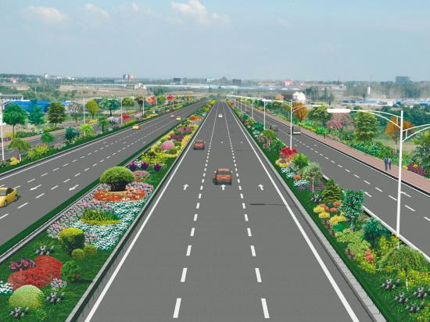
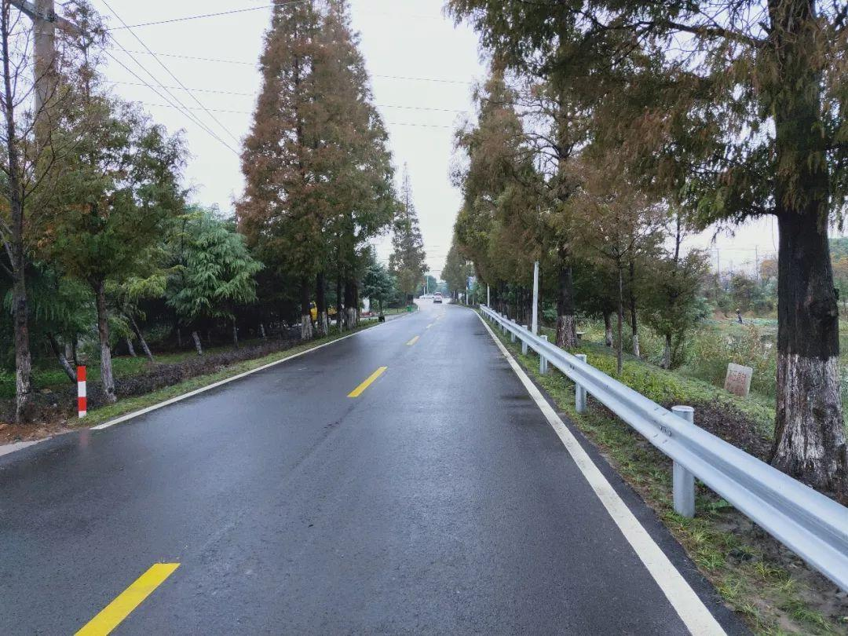
单向数据流及不可变
数据驱动
单向数据流
数据不可变
(Immutable)
双向绑定
MVVM
单向数据流优缺点
优点：数据可跟踪，受控
缺点：略微复杂
单向数据流体现在props和state：
Props：组件内不能修改。它可能来自于父组件的state，redux等
State：不能直接state对象，通过特定API来更新。将引发一次新的render，将最新的值渲染都界面上。

Slide 19
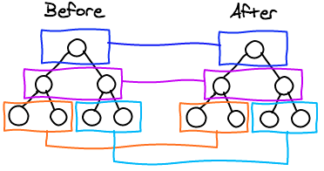
基于虚拟DOM的Diff算法
模板技术虽然可以将数据和展示分离，但是不能局部刷新。
React要局部刷新，提高用户体验和性能。
Diff算法对比前后虚拟DOM树的差异，然后最小化的更新。

Slide 20
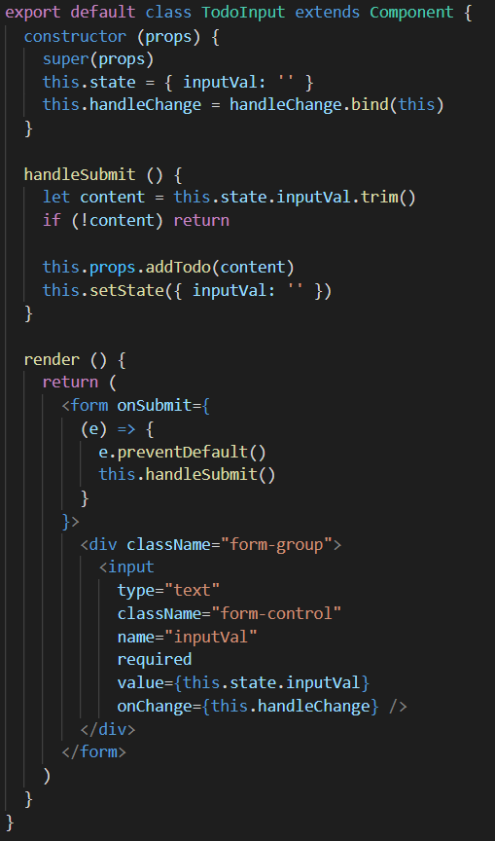
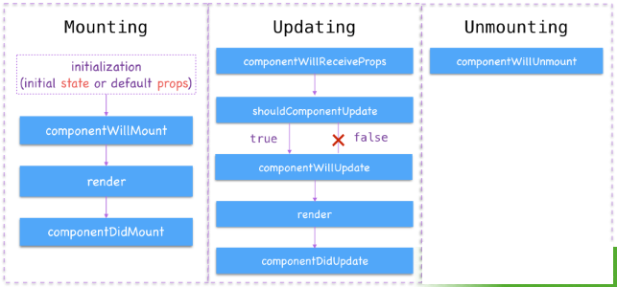
类组件 – 定义

Slide 21
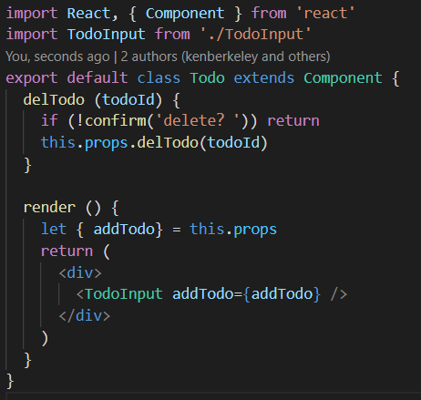
类组件 – 使用

Slide 22
export default function FunctionalComponent() {
const [counter, setCounter] = useState(0);
function increment() {
setCounter(counter + 1);
}
useEffect(() => {
console.log("调用componentDidMount方法");
}, []);
return (
<div>
<h2>当前计数: {counter}</h2>
<button onClick={increment}>+1</button>
</div>
);
}
组件化-函数组件
函数式组件可以是无状态的
函数式组件+hooks可以有状态

Slide 23
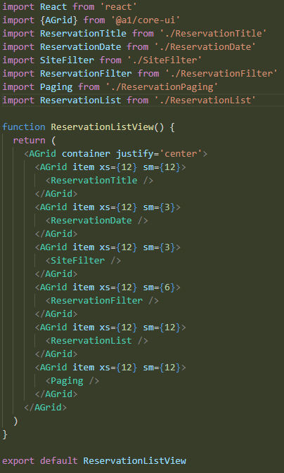
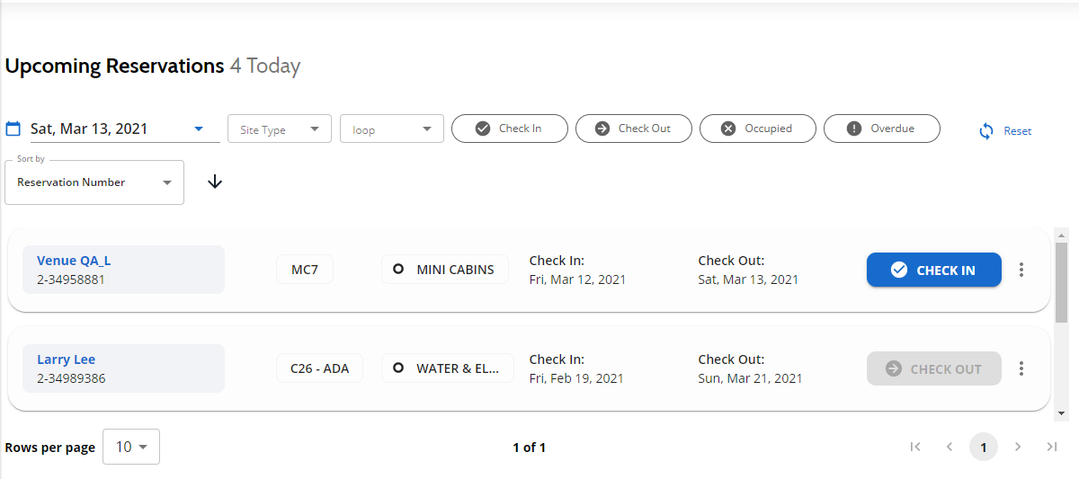
组件化实施

Slide 24
React特点总结
通过Component实现组件化
UI组件库 -> 业务组件 -> 画面 -> 软件系统
JSX
通过JSX来定义模板(UI展示)
数据驱动
单向数据流
局部刷新
基于虚拟DOM的Diff算法

Slide 25
基于React的UI层解耦
组件化
合理的组件拆分
职责分离
逻辑处理和UI展示分离

Slide 26
思考
在一个系统中有两个画面他们的功能完全相同，这两个画面的布局完全不同，如何实现？

